Slide 1
Муниципальное бюджетное дошкольное
образовательное учреждение
детский сад №41 пос.Санболи
Амурского муниципального района
Хабаровского края
Отчет
о проведении тематической недели по
нравственно-патриотическому воспитанию дошкольников
«77 лет Великой Победы»
с 26.04.2022 года по 06.05.2022 года
воспитатель старшей разновозрастной
группы: Дударева О.Н.
пос. Санболи, 2022 г.

Slide 2
Паспорт тематической недели:
Вид недели: информационно - творческая
Участники недели: дети, воспитатели, родители, сотрудники ДОУ
Сроки: краткосрочная (с 26.04.2022 по 06.05.2022)
Ожидаемый результат : Получение детьми новых знаний и развитие восприятий о Победе. Изготовление и установка стелы «Мы помним, мы гордимся», создание и установка методического пособия «Поезд победы», оформление Музея: 77 лет Победы

Slide 3
Актуальность: в преддверии празднования Дня Победы с детьми провели опрос по выявлению знаний и представлений о ВОВ, который выявил, что знаний не достаточно. Таким образом, было принято решение разработать и реализовать тематическую неделю «77 лет Великой Победы»
Цель: Расширение знаний и представлений детей о подвиге народа. Формирование гражданской позиции, патриотических чувств, любви и уважения к историческому прошлому страны, к Родине, к своему народу-Победителю

Slide 4
Задачи:
1) Уточнение и расширение представлений детей о Победе в Великой Отечественной войне.
2) Формирование у детей представления о подвиге народа, который встал на защиту своей Родины в годы Великой Отечественной войны.
3)Воспитание уважения к воинам павшим в годы войны и Ветеранам, оставшимся в живых
Предполагаемый результат:
В результате реализации тематической недели у детей будут сформированы начальные представления о ВОВ, о военной технике, воинах, защищавших Родину, о наградах, о празднике 9 Мая, о Ветеранах Санболинского Сельского поселения

Slide 5
Подборка художественной литературы военной тематики: рассказы, стихи и песни о войне
Иллюстрации по теме: военная техника, дети войны, награды победителей, города-герои
Оборудование: пилотки, фуражки, флажки, военная форма, халаты и сумки мед.сестёр, цветы, рисунки, аппликация
Ресурсное
обеспечение
проекта
Оформление Музея Победы: 77 лет Великой Победы, изготовление стелы «Мы помним, мы гордимся», установка методического пособия «Поезд Победы»

Slide 6
Подготовительный этап
Составление плана реализации тематической недели
Подбор литературы о войне: стихи, рассказы, песни
Опрос детей 5 -6 лет по данной теме
Обогащение предметно-пространственной среды (оформление музея, изготовление стелы, приобретение печатной прокуции для оформления)
Вовлечение родителей и сотрудников в реализацию тематической недели
(приобретение материалов, красок для изготовления стелы, поезда победы, наполнение музея)
Рассматривание иллюстраций (города-герои, дети войны, оружие победы, военная форма, ордена и медали победителей)

Slide 7
Работа с родителями
* Сбор информации об участниках ВОВ в семьях детей, в поселении (Столярова В.И., Шелиманова В.М., Семенова З.М.)
* Ежедневное информирование родителей о ходе недели
* Консультация для родителей «Читаем детям о войне»
* Совместное создание выставки детских работ «Мы помним!»

Slide 8
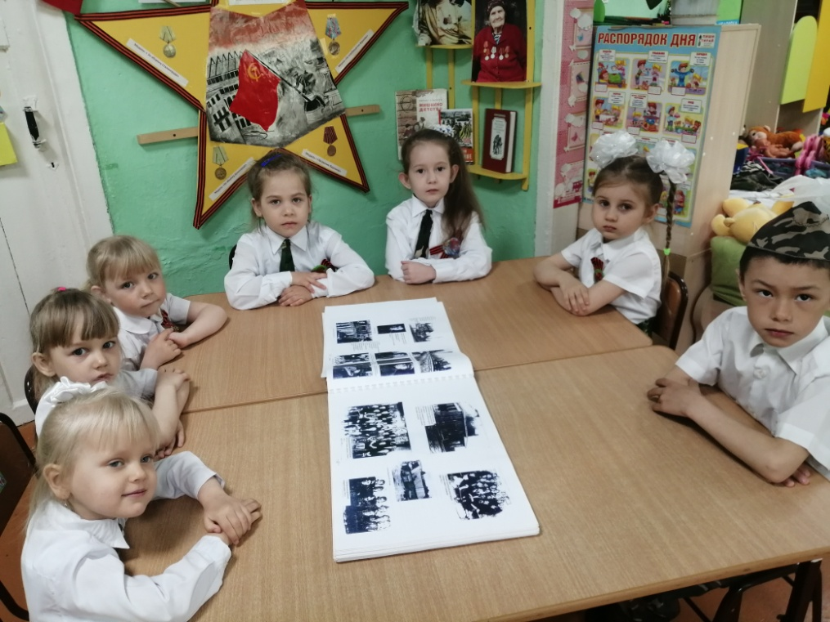
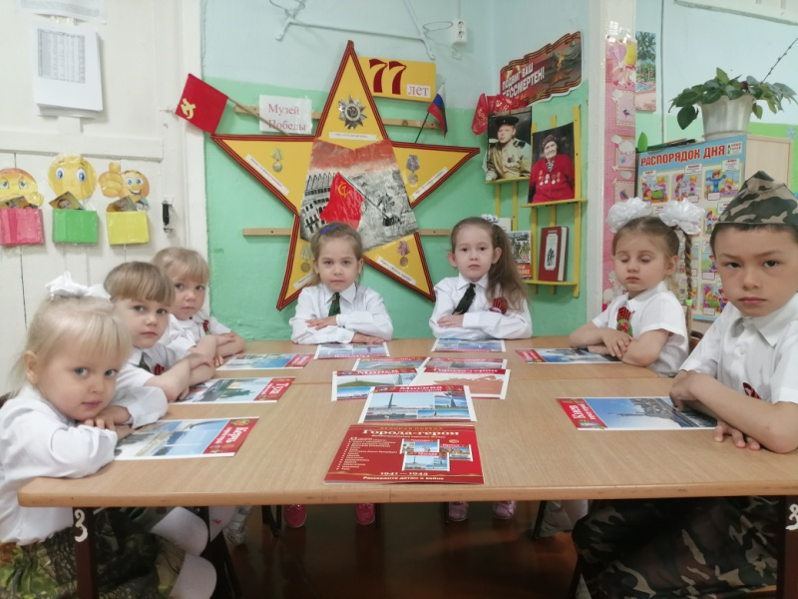
НОД развитие речи: «Читаем детям о войне» с рассматриванием иллюстраций, книги Памяти, боевых орденов

Slide 9
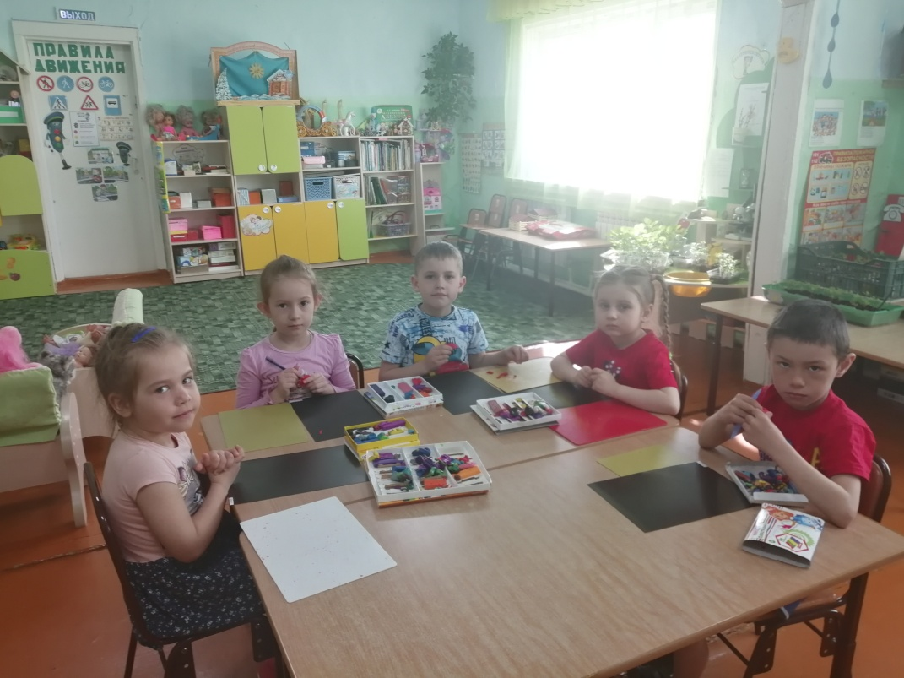
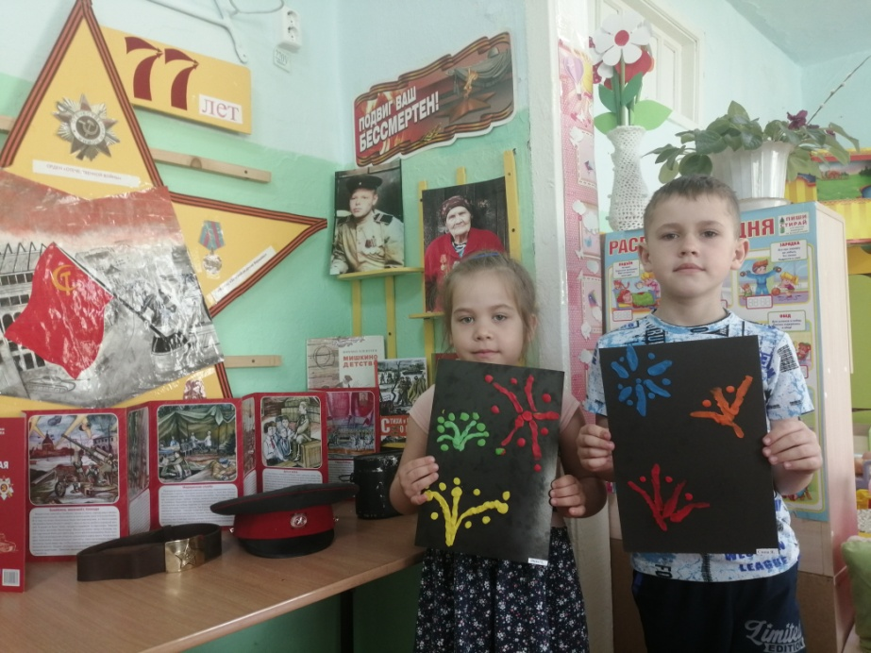
НОД лепка: «Праздничный салют»

Slide 10
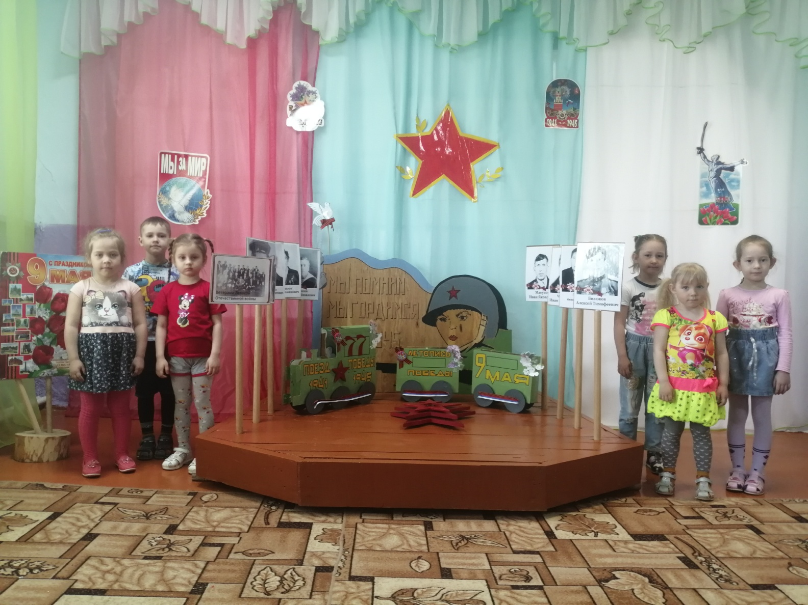
Стела: «Мы помним, мы гордимся»

Slide 11
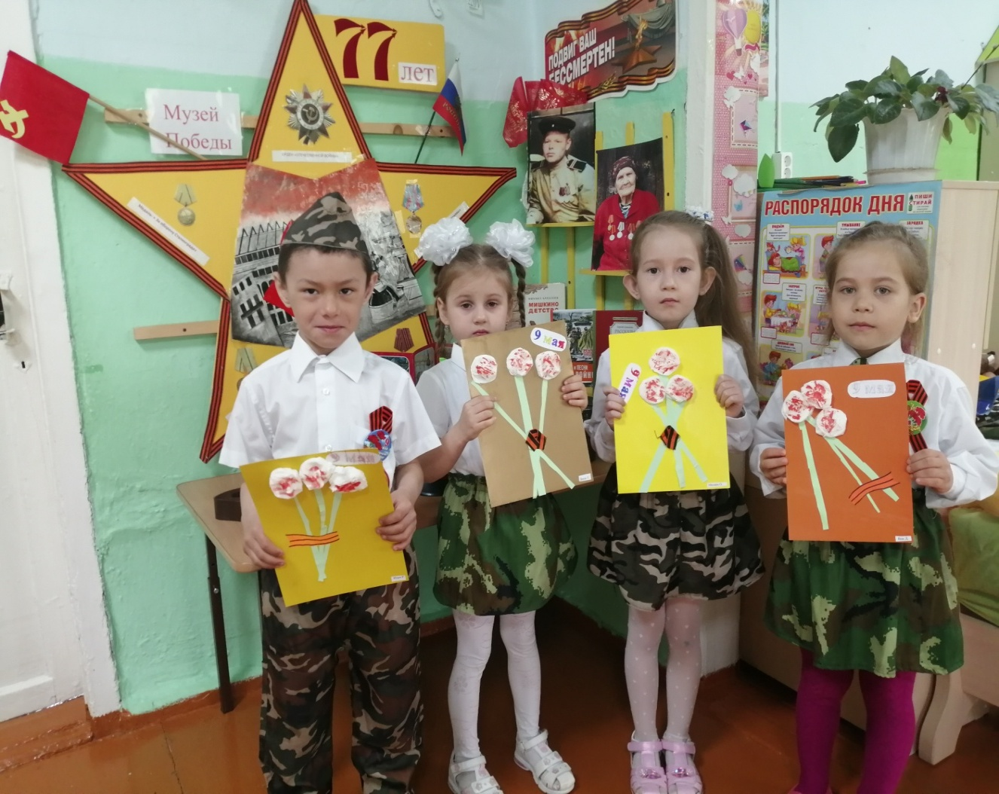
НОД аппликация: «Подарим улыбку» (открытки для ветеранов ВОВ)

Slide 12
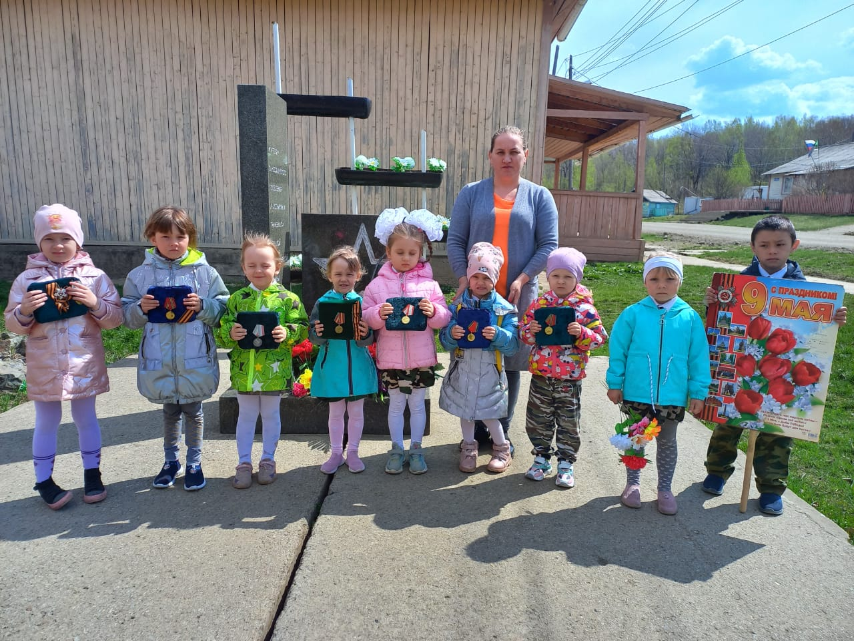
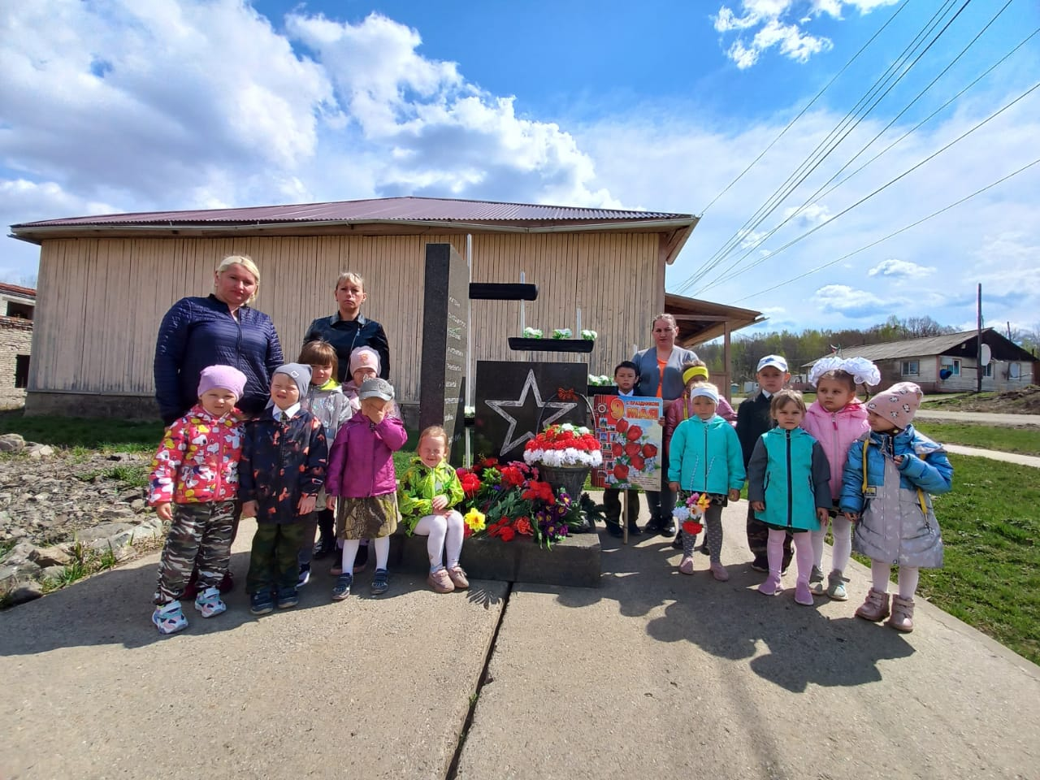
Экскурсия к памятнику Славы

Slide 13
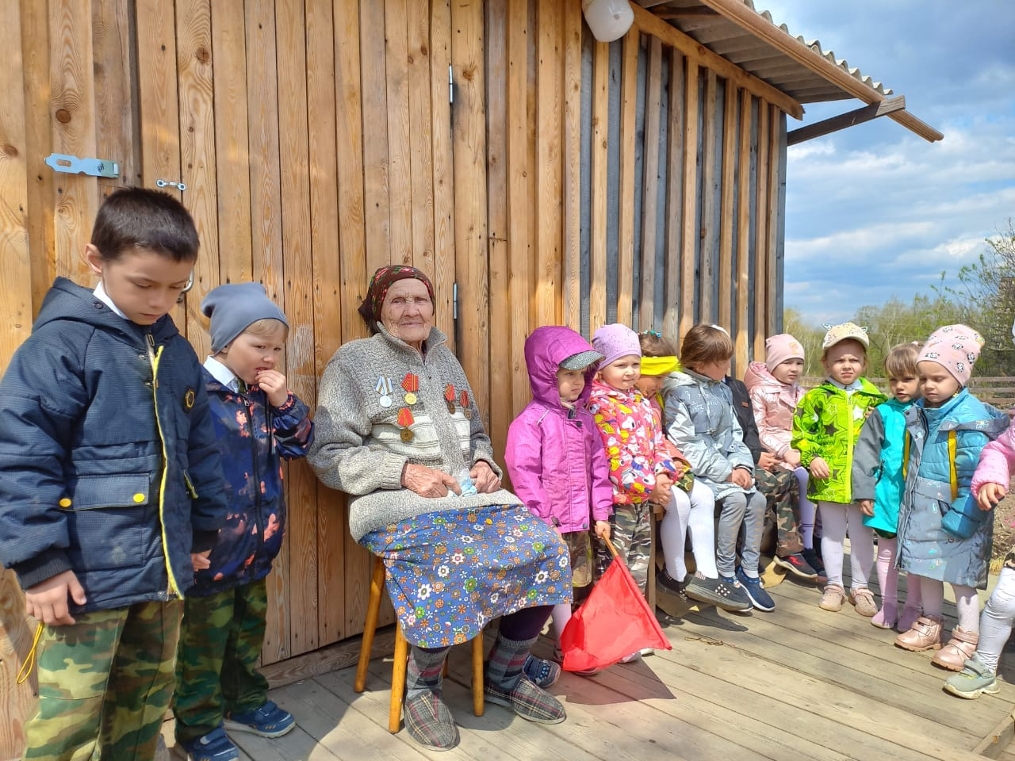
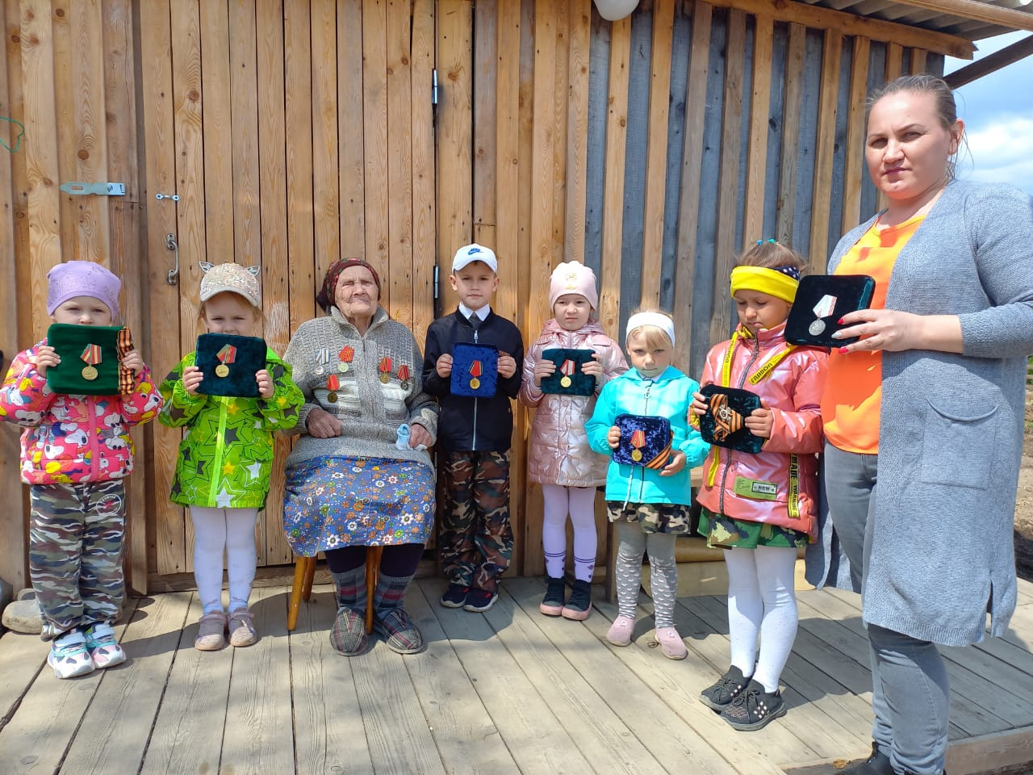
Экскурсия к ветерану: Столяровой Валентины Ивановны 23.02.1924 года рождения

Slide 14
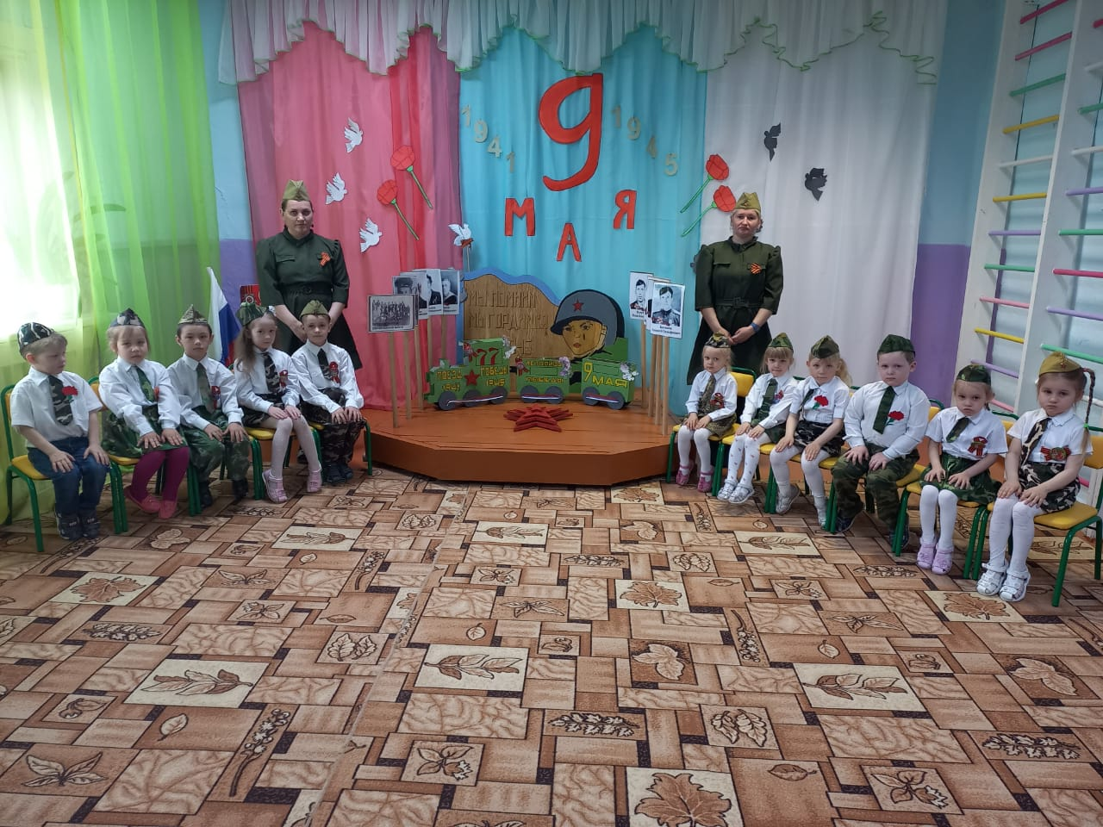
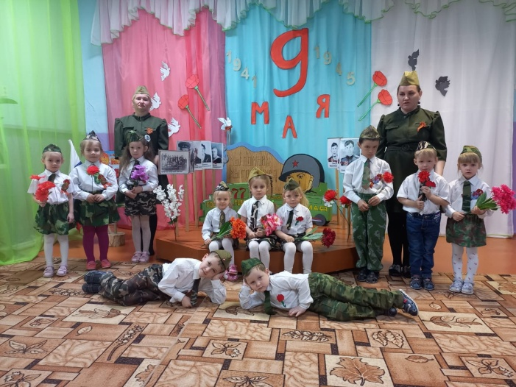
Итоговое мероприятие для детей старшей разновозрастной группы: Утренник «День Победы»

